Slide 1




Lớp: Thực hành Cơ sở dữ liệu - 139157
Giảng viên: Nguyễn Hồng Phương
Database Lab Project
Đề tài:
Quản lý cửa hành sách

Slide 2

Welcome To Presentation!
We are group 1, and we'll be sharing with you my beautiful ideas.
@tuandatbookstore

Slide 3
01.
ABOUT US
Họ và tên - mssv
Phân công công việc
Table Of Contents
02.
OUR PROJECT
Phát biểu bài toán
Thiết kế cơ sở dữ liệu Thiết kế giao diện
Các chức năng
03.
DEMO & FEEDBACK

Slide 4



01.
About Us
Giới thiệu thành viên, phân công nhiệm vụ

Slide 5




Phương Tuấn Đạt
Nguyễn Thị Nhung
Lê Hoàng Long
Nguyễn Lê Quý Dương
20215268
20215109
20215179
20210242
Team Members

Slide 6



Trưởng nhóm
Phương Tuấn Đạt
Phân chia công việc, quản lý tiến độ làm việc của nhóm
Quản lý và hỗ trợ trong tất cả các công đoạn
Code Back-end

Slide 7
Nhiệm vụ
Hoang Long
Lên ý tưởng project
Chuẩn bị data
Code front-end
Quy Duong
Nhung Nguyen
Thiết kế sơ đồ quan hệ
ERD, mô hình liên kết
Xử lý data, code SQL
Hỗ trợ code front-end
Hỗ trợ code back-end
Tổng hợp dữ liệu, sửa SQL
Làm slide báo cáo

Slide 8


02.
Our Projects
Đề tài: Quản lí cửa hàng sách
@tuandatbookstore

Slide 9


Web mua sách online
Tạo một trang web để khách hàng có thể đặt trực và mua sách thông trực tuyến qua trang web.
Quản lí sách và khách hàng
Cần phải xây dựng một cơ sở dữ liệu để quản lí được sách trong cửa hàng, nắm bắt được thông tin của khách hàng và đơn hàng.
Phát biểu bài toán

Slide 10
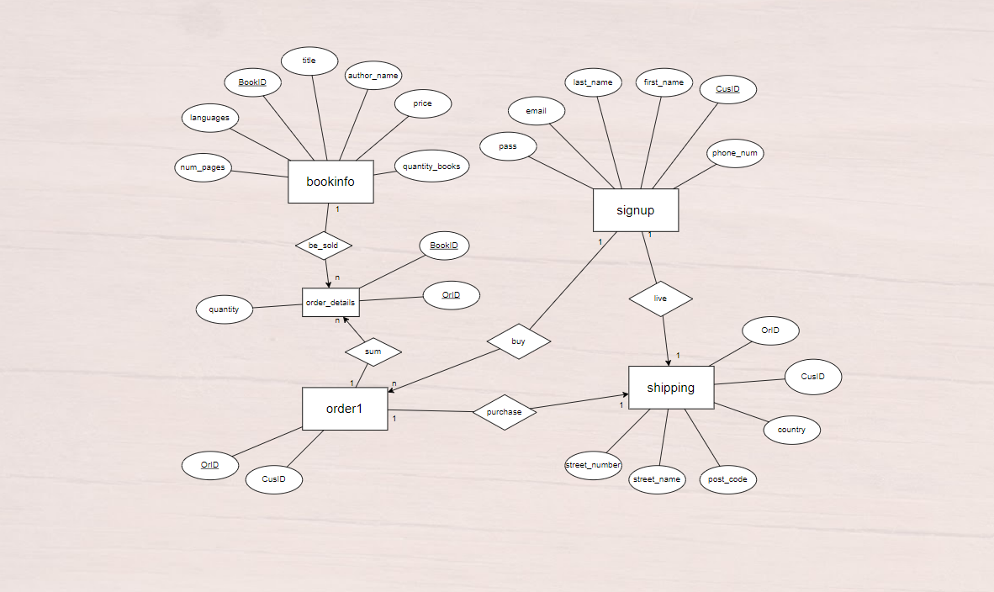
Sơ đồ quan hệ ERD

Slide 11
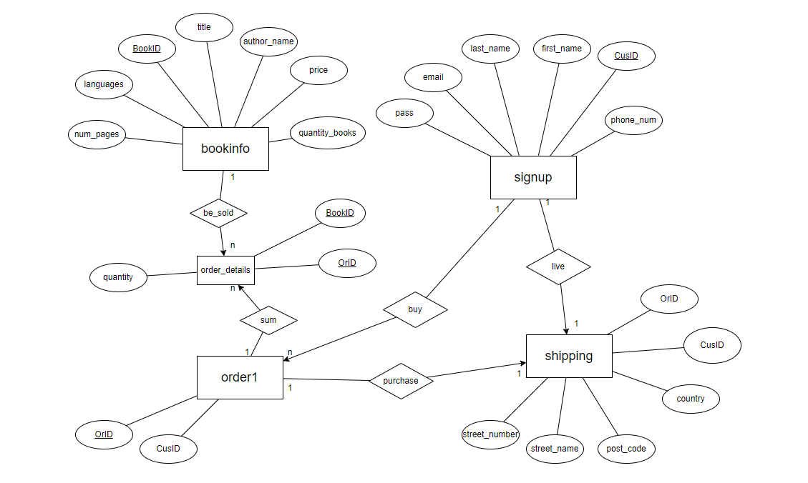

Slide 12
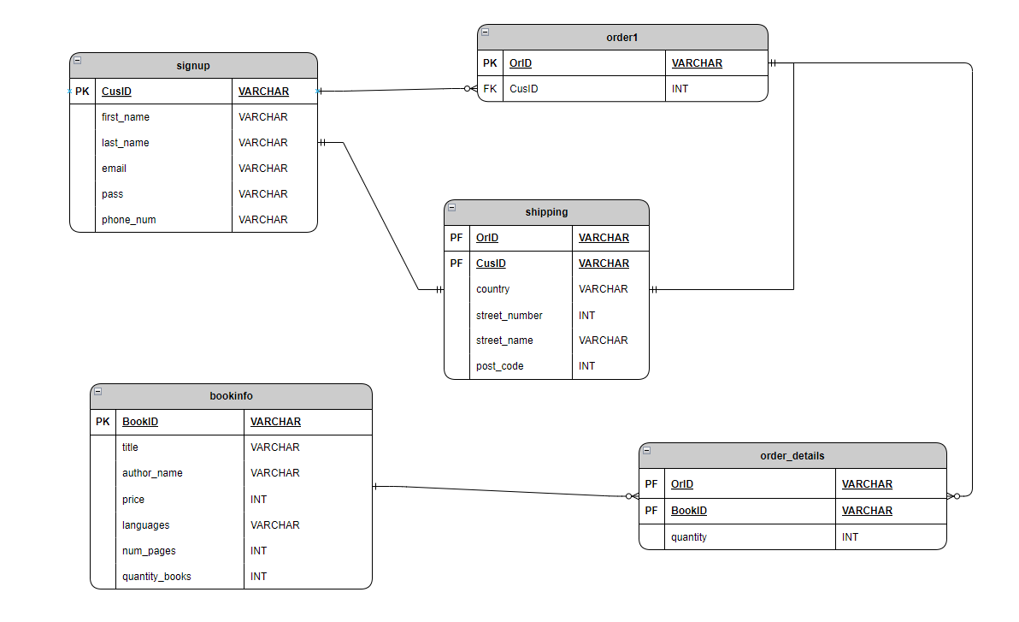
Mô hình liên kết

Slide 14
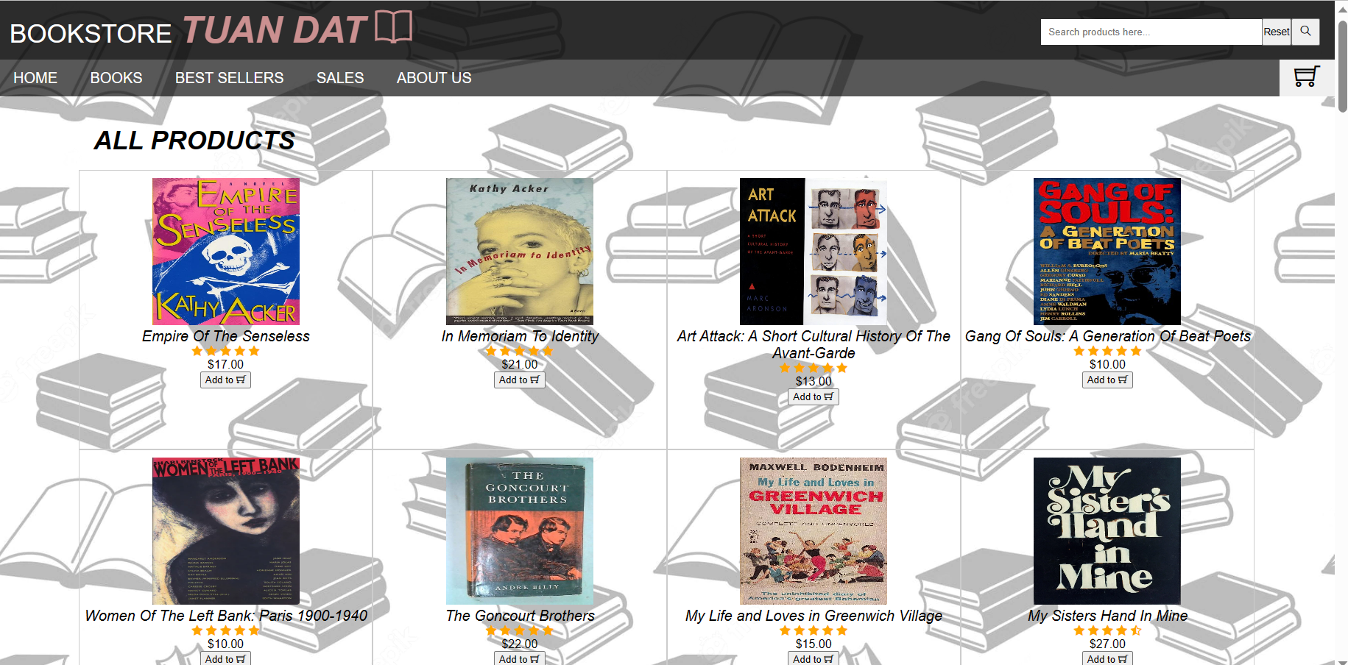
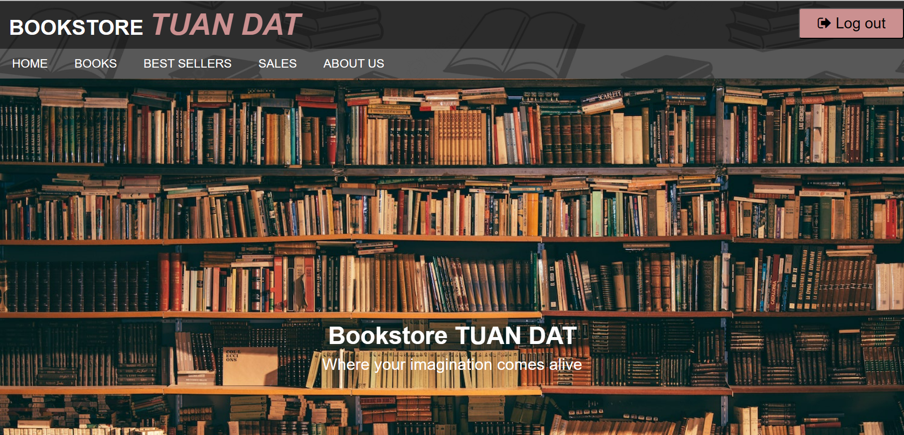

Thiết kế giao diện
Giao diện hiển thị sách
Giao diện để tìm kiếm và order sách.
Giao diện menu
Giao diện xuất hiện sau khi đăng nhập thành công.
Các ngôn ngữ sử dụng:
HTML + CSS + JS

Slide 15
Chức năng
Đối với khách hàng
Đăng kí tài khoản dễ dàng (mỗi email chỉ đăng kí được một tài khoản duy nhất)
Đăng nhập đơn giản (gồm email và mật khẩu)
Hiển thị chi tiết thông tin của sách và giá tiền, có phân loại theo hạng mục (Best sellers, Sales,...)
Có thể tìm kiếm sách theo tên
Thay đổi các lựa chọn về sách, số lượng mua dễ dàng
Cập nhật và hiển thị tổng số tiền đơn hàng khi order
Cung cấp thông tin địa chỉ cụ thể để giao sách
Có thể liên hệ trực tiếp với cửa hàng qua hotline trên web
Đối với chủ tiệm
Có danh sách thông tin cụ thể của từng sách trong cửa hàng
Dễ dàng quản lí số lượng sách trong kho, cập nhật số lượng sách còn lại sau mỗi lần bán
Nắm được danh sách các tài khoản và thông tin chi tiết của khách hàng
Cập nhật chi tiết thông tin của đơn hàng
Lưu lại thông tin địa chỉ giao hàng cụ thể để chuyển giao cho bên vận chuyển

Slide 16


03.
DEMO & FEEDBACK

Slide 17

Thank you!

